Slide 1
Projektový tým
Ing. Pavel Adámek, Ph.D.
adamek@opf.slu.cz
Katedra podnikové ekonomiky a managementu

Slide 2
Obsahové zaměření přednášky
Role leadera a styly řízení
Pracovní tým a pracovní skupina
Pozice a role v pracovním týmu
Dynamika rozvoje pracovního týmu
Sestavení projektového týmu a jeho efektivní vedení
Motivace, energetizace, hodnocení týmu a zpětná vazba v týmu
Notes:
csvukrs

Slide 3
Budování projektového týmu (základní oblasti):
plánování lidských zdrojů,
obsazení projektového týmu,
koordinace projektového týmu,
rozvíjení projektového týmu.
Budování projektového týmu má zásadní význam pro úspěch každého projektu.
Úkolem budování projektového týmu je spojení osobních cílů jednotlivců, které mohou být zpočátku odlišné a přizpůsobit je zájmům projektu.
Aktivizace energie týmu k naplnění cílů projektu.
Projektový tým
Manažer projektu – budovatel týmu, spoluvytváří sociální vztahy, které mají dopad na pracovní klima v týmu.

Slide 4
Budování projektového týmu (souhrn aktivit)
Jasné cíle s týmovou podporou vyjádřenou souhlasem jednotlivců.
Otevřenost, a to i v případě konfrontací.
Vzájemná podpora, důvěra, vstřícnost.
Spolupráce a řízení případného konfliktu.
Diskuse a otevřená informovanost.
Přiměřené vedení a řízení.
Pravidelná hlášení a poskytování informací pro zajištění kontroly.
Vytvoření prostoru pro individuální rozvoj.
Korektní vztahy mezi jednotlivci i skupinami.
Projektový tým

Slide 5
Zajištění budování týmu je podpořeno:
Plánem budování (součást Plánu projektu).
Vymezení profesionálních kvalit, vlastností a vztahů při obsazování pozic v týmu.
Vhodnými postupy při řízení a organizování aktivit projektu.
Diskutováním předmětu a cílů projektu, získáním osobních závazků a souhlasů.
Příprava a udržování komunikačních kanálů.
Týmová soudržnost a týmový duch.
Projektový tým

Slide 6
Nedostatečná podpora projektu ze strany nejvyšších projektových autorit, sponzora projektu, top managementu.
Neochota v delegování autority (raději si vše udělám sám – z nadměrného perfekcionismu).
Přemíra tvrdého direktivního řízení, nedostatek diskuse, individualismus převládající nad týmovým přístupem.
Nadměrná demokratičnost řízení, tam kde to není vhodné.
Nevhodné manažerské taktiky v řízení a kontrole, špatně nastavené priority.
Neočekávané negativní vlivy z okolí projektu.
Krize, spěch, neorganizovanost, nedostatek členů týmu.
Mezilidské konflikty, nedostatek osobní tolerance.
Projektový tým
Nejčastější bariéry v budování prostředí a týmových vztahů ze strany řídících úrovní.

Slide 7
Vysvětlení cílů projektu účastníkům, projektovému týmu (ověřit, zda bylo vše pochopeno).
Čas pro osobní schůzky s členy (ověřit míru jejich souhlasu, vymezení rolí, očekávání od práce a týmu, vysvětlit organizační strukturu projektu a jednotlivých rolí).
Některý člen neprojevuje zájem – zvážit změnu obsazení co nejdříve.
Pravidelně a komplexně informovat členy.
Podporovat pozitivní nálady, úspěch projektu, povzbuzovat členy.
Spolupracovat s managementem.
Projektový tým
Budování projektového týmu - doporučení k odstranění potencionálních bariér

Slide 8
Obsazování pracovních pozic.
Školení a trénink pro výkon povinností.
Dohled, udělování pokynů a jejich kontrola.
Delegování pracovních povinností a s nimi spojené potřebné autority a odpovědnosti.
Motivace – povzbuzení a související uspokojování potřeb.
Poskytování rad, doporučení, konzultace.
Koordinace aktivit.
Projektový tým
Principy řízení projektového týmu:

Slide 9
Rozhodnutí vykonaná nadřízením.
Rozhodnutí vykonaná nadřízeným po předchozím dialogu nebo vysvětlení.
Rozhodnutí vykonaná nadřízeným za spoluúčasti podřízeného nebo rozhodnutí vykonaná podřízeným s povzbuzením nadřízeného.
Rozhodnutí vykonaná podřízeným.
Způsob přijetí rozhodnutí:
Vstřícný – rozhodnutí je přijato (podřízený je zavázán pokynem, motivován k výkonu).
Nevstřícný
Schopnosti rozhodnutí vykonat:
Je schopen jej vykonat – tj. má znalosti a zdroje potřebné k výkonu.
Není schopen jej vykonat.
Projektový tým
Budování projektového týmu
(způsoby výkonu a přijetí rozhodování autority)

Slide 10
Formální - základní síla – moc z titulu pozice a odpovědnosti:
oprávnění k udělení odměny – možnost přidělit pozitivní finanční nebo nefinanční zvýhodnění (mzdové navýšení, kladné reference),
oprávnění k uložení pokuty – negativní finanční nebo nefinanční postižení (změna pozice na horší, vyloučení z projektu, doporučení k výpovědi).
Neformální zdroje síly:
síla experta,
síla vyplývající ze společenského uznání – přirozená autorita, respekt.
Projektový tým
Budování projektového týmu
(5 zdrojů síly prosazení autority)

Slide 11
Můžeme určit osobnostní rysy (schopnosti a dovednosti), které se s efektivními leadery a manažery vážou častěji než jiné. Celkově je však úspěšnost leaderů a manažerů kombinací několika faktorů.
Na straně leaderů a manažerů to jsou:
osobnost leadera nebo manažera (vlastnosti, schopnosti, dovednosti, charakter, temperament, postoje, hodnoty, charisma),
motivace manažera,
zvolený styl řízení.
Projektový tým
Osobnost leadera
Neexistuje speciální, zvláštní typ osobnosti úspěšného leadera nebo manažera.

Slide 12
Příklady kvalit leadera:
nadšení – pro plnění cílů, které lídři mohou sdělovat jiným lidem a přenášet je na ně,
sebedůvěra – víra v sebe, kterou opět mohou lidé vnímat a chápat,
houževnatost a vytrvalost – leader musí být pružný a nezdolný, vytrvalý a musí vyžadovat vysoké standardy, musí usilovat o respekt, ale nikoliv nutně o popularitu,
čestnost a poctivost – leader musí být pravdivý sám k sobě, musí být zralý, morální a čestný, neboť to vyvolává důvěru,
laskavost a srdečnost – v osobních vztazích, mít zájem, pečovat o lidi a respektovat je,
pokora a skromnost – ochota naslouchat a uznávat svou vinu, nebýt arogantní, neomalený a panovačný.
Projektový tým
Osobnost leadera

Slide 13
1. rozhodnost,
2. schopnost vést lidi,
3. integrita – poctivost,
4. nadšení pro práci,
5. představivost,
6. ochota usilovně pracovat,
7. analytické schopnosti,
8. pochopení pro druhé,
9. schopnost všimnout si příležitosti,
10. schopnost řešit nepříjemné situace,
11. schopnost rychle se přizpůsobovat změnám,
12. ochota riskovat,
13. podnikavost,
14. schopnost jasně se vyjadřovat,
15. bystrost,
16. schopnost efektivního řešení správních otázek,
17. objektivnost,
18. schopnost „vytrvat“,
19. ochota pracovat dlouho přesčas,
20. ambicióznost,
21. soustředěnost na jeden cíl,
22. schopnost srozumitelného písemného projevu,
23. zvědavost,
24. nadání pro práci s čísly,
25. schopnost abstraktního myšlení.
Projektový tým
Vlastnosti – hodnocení úspěšných lídrů a manažerů (seřazeno dle významnosti)

Slide 14
Lídři se vyznačují těmito vlastnostmi:
zvyšují sebevědomí druhých,
ukazují směr,
vytvářejí výsledky,
ukazují ostatním, jak dosáhnout určitého cíle,
dosahují pokroku, který přináší prospěch nejen jim samým, ale i ostatním.
Lidé v průměru pracují jenom na 60 % svých schopností a možností. Jedním ze způsobů, jak tuto bilanci vylepšit, je efektivně motivovat.
Motivace člověka ve zcela konkrétním okamžiku je směsicí tří významných vlivů, a to jeho: dlouhodobého vnitřního rozpoložení, vnějších podmínek a okamžitého vnitřního naladění.
Projektový tým
Vedoucí projektového týmu by neměl být pouze manažerem - měl by být opravdovým lídrem, kterého členové týmu budou následovat a budou mu důvěřovat.
Opravdový leader pracuje v první řadě se svou osobností – autentickým vedením pracovníků je motivuje k dosahování stanovených cílů.

Slide 15
Poznejte sami sebe – nebojte se zastavit, zkoumat vaše niterní pocity a touhy. Poslouchejte hlas vašeho niterního lídra.
Mějte vizi a buďte zaujati – přemýšlejte o tom, co chcete. Stanovte si cíle. Cíle, kterým budete věřit a jež pro vás budou motivující. Myslete na to, aby cíle byly SMART.
Riskujte – vydáváte se do neprozkoumaných oblastí, buďte odvážní!
Efektivně komunikujte – říkejte to, co si myslíte, říkejte to jasně, aby i ostatní věděli, co máte na mysli.
Kontrolujte pokrok a výsledky – pravidelně vyhodnocujte, zda jsou vaše cíle SMART a jestli se vám daří je dosahovat. Soustřeďte se na svůj dobrý pocit a uspokojení, ale zároveň ověřujte, že je vaše jednání efektivní.
Projektový tým
5 klíčových kroků k autentickému leadershipu

Slide 16
Dvoudimenzionální model stylu řízení týmů, v němž první dimenzí je orientace na procesy nebo na výsledky. Druhou dimenzí je orientace na členy týmu nebo na sebe. Definuje 4 druhy řízení:
Direktivní řízení (orientace na výsledky a na vedoucího týmu) – hlavními kritérii úspěchu jsou plnění úkolů a respekt vůči vedoucímu. Rozhoduje vedoucí týmu.
Formální řízení (orientace na procesy a na vedoucího týmu) – jedná se o řízen „na efekt“, důležitý je formální pořádek, nikoliv skutečná výkonnost týmu.
Liberální řízení (orientace na procesy a na členy týmu) – charakterizuje ho volný styl řízení, vysoká míra delegování povinností vedoucího na členy týmu. Dosahuje malé efektivnosti a dosahování cílů je slabé.
Týmové řízení (orientace na výsledky a na členy týmu) – charakterizuje ho vysoký zájem vedoucího pracovníka o členy týmu, jejich motivy a vztahy v projektovém týmu. Dosahování cílů však zůstává hlavní orientací. Vedoucí týmu pomocí vhodné stimulace a motivace (k čemu potřebuje znát motivační založení členů týmu) podporuje své spolupracovníky k jejich rozvoji a realizaci a tím tým jako celek.
Projektový tým
Styly řízení
Při volbě stylu řízení a vedení projektového týmu se velice zjednodušeně můžeme pohybovat na kontinuu od liberálního vedení po direktivní vedení.
Extrémní formou, resp. koncem kontinua je chaotické vedení (resp. „nevedení) týmu a na druhém konci diktátorské vedení týmu.

Slide 17
Pracovní skupina
Malá sociální skupina. Tvoří ji skupina lidí jednoho pracoviště, spjatých společnou činností, vnitřní strukturou sociálních rolí a jednotným vedením.
Vnitřně strukturovaný sociální útvar, v němž každý spolupracovník zaujímá určitou pracovní pozici (odvíjí se od souhrnu práv a povinností, které mu skupina – firma určila).
Základní znaky:
Společné cíle, které oddělují skupinu od okolí.
Společnou činnost – směřuje k realizaci.
Vnitřní struktura pracovních pozic a rolí.
Vzájemné osobní kontakty mezi spolupracovníky.
Relativně trvalé sociální vztahy.
Společné pracoviště.
Vědomí příslušnosti ke skupině.
Pracovní skupiny a týmy

Slide 18
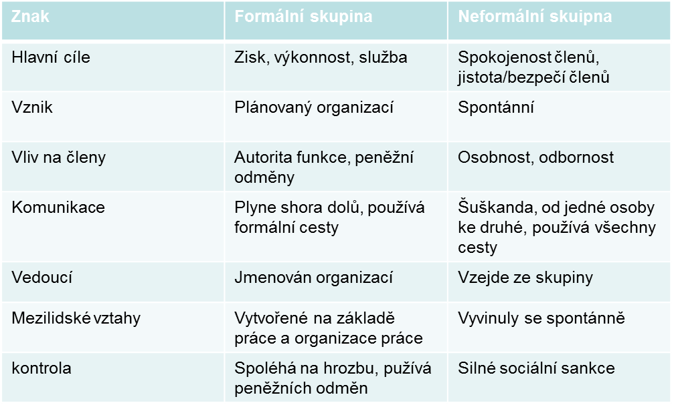
Pracovní skupiny a týmy
Formální a neformální skupiny

Slide 19
Členství
Velikost skupiny
Kompatibilita členů
Výdrž
Organizační
Management a vedení
Personální politika
Úspěch
Vnější nebezpečí
Pracovní prostředí
Povaha úkolu
Fyzické vlastnosti
Komunikace
Technologie
Rozvoj skupiny a její zralost
Formování
Diskuse
Normování
Výkon
Pracovní skupiny a týmy
Soudržnost skupiny a její výkon – vybrané faktory

Slide 20
Velikost skupiny (3 nebo 30).
Soudržnost skupiny – identifikace členů se skupinou.
Flexibilita skupiny – ovlivnitelnost společně sdílených postojů.
Uzavřenost/otevřenost skupiny – ochota přijímat nové členy.
Stabilita skupiny – stálost/proměnlivost spolupracovníků.
Přitažlivost skupiny – atraktivnost a autorita společenského postavení skupiny.
Participace ve skupině – podílení se na rozhodování o cílech a činnostech pracovní skupiny.
Autonomie ve skupině – míra volnosti, která je poskytnuta členům v jejich jednání.
Pracovní skupiny a týmy
Styl řízení skupiny – co jej ovlivňuje:

Slide 21
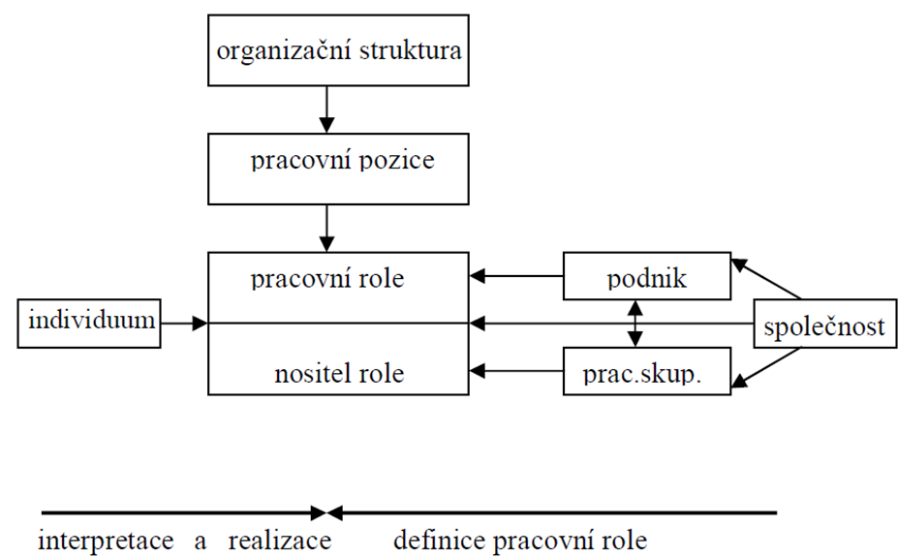
Pracovní skupiny a týmy
Pracovní pozice a role ve skupině

Slide 22
Pracovní role je určitou objektivizovanou normou, standardem, který je spojován s konkrétní pracovní pozicí (nikoliv s pracovníkem), a také má výrazně subjektivní obsah – její zvládnutí je vždy individuálně odlišné.
Význam hrají:
Vlastní představy o pracovní roli (vlastní pojetí vykonávané práce, hranice co je chybné a správné, vhodné a nevhodné…).
Představy a očekávání spolupracovníků.
Představy a očekávání řídících pracovníků.
Představy a očekávání vnějšího okolí, veřejnosti a zákazníků.
Skutečné zvládnutí role (rozpor v chápání role).
Pracovní skupiny a týmy
Pracovní pozice a role ve skupině

Slide 23
Hrozí nebezpečí – může vést v jednotlivém případě k mimořádnému pracovnímu výkonu, avšak na úkor ostatních spolupracovníků či na úkor cílů firmy.
Složitější je vytvořit – zásady vzájemné spolupráce – jejich dodržováním vytvořit tradici.
Vytvořit tendence ke spolupráci.
Pracovní skupiny a týmy
Vytvořit podmínky pro vzájemnou konkurenci (soupeření) – ze strany řídícího pracovníka – je snadné – např. za pomoci stanovených pravidel odměňování.

Slide 24
Znalost pracovních cílů a úkolů ze strany pracovníků a identifikace s nimi.
Dobré technické podmínky práce (stejná úroveň pro všechny spolupracovníky).
Dostatečná míra samostatnosti při práci.
Vzájemná shoda spolupracovníků – v postupech práce.
Vyřazení konfliktních – popř. jinak problémových pracovníků.
Existence forem komunikace – přispívají (nebrání) vzájemnému porozumění.
Ochota ke vzájemné pomoci.
Formování vyvážené pracovní skupiny řídícím pracovníkem (demografické, kvalifikační, osobnostní znaky…)
Péče řídícího pracovníka o rozvoj pracovní skupiny v budoucnosti.
Pracovní skupiny a týmy
Nejdůležitější podmínky pro vytváření spolupráce

Slide 25
Tým – vnitřně formálně nestrukturovanou malou skupinu lidí, kteří v jejím rámci podávají po stanovenou dobu společný výkon.
Vážit výběr pracovníků pro tým – nejde jen o odbornost, zkušenosti, ale také i o osobnostní potenciál každého člena týmu.
Mezi podstatné odlišující znaky od skupiny patří:
Neexistence vnitřní formální organizační struktury týmu (jedinou formálností je jmenování vedoucího týmu). V týmu absentují popisy pracovního místa, individuální pravomoci a odpovědnost, kooperační a horizontální vztahy.
Podávání společného výkonu a společná odpovědnost za jeho výsledky – společné hledání řešení, společné rozhodování – tedy i společná odpovědnost.
Časové omezení existence týmu – vytvořen k vyřešení jednotlivého problému. Sehrané a úspěšné týmy – jsou mimořádnou hodnotou každé firmy.
Pracovní skupiny a týmy
Specifickým druhem pracovní skupiny je pracovní tým.
V praxi se často tyto pojmy zaměňují, existují odlišnosti.

Slide 26
Člen projektového týmu se zodpovídá vedoucímu svého projektu. Člen projektového týmu a jeho úkoly:
spolupodílí se na tvorbě postupu, harmonogramu a dalších plánovacích aktivitách svého projektu,
plní přiřazené úkoly ve stanovených termínech a kvalitě,
provádí nenaplánované či mimořádné činnosti,
zodpovídá se vedoucímu svého projektu.
Týmovým hráčem je např. pracovník, který je kreativní, má nápady a umí o nich přesvědčit ostatní.
Na druhou stranu nemusí zcela detailně znát postupy a procesy projektu a bude ho doplňovat pracovník, který je dobrým realizátorem, zná algoritmy, detaily procedur, je spolehlivý, konzervativní v návycích. Každý člověk má předpoklady pro různé týmové role.
Členové projektového týmu
Spolupodílí se na tvorbě postupu, harmonogramu a dalších plánovacích aktivitách svého projektu.
V týmech může nastat “synergický efekt“, tedy že jednotliví členové se navzájem doplňují svými vlastnostmi a typem chování.

Slide 27
nedostatečná podpora projektu ze strany nejvyšších projektových autorit, sponzora projektu či vrcholového managementu,
neochota v delegování autority (nejlépe si vše udělám sám),
příliš direktivní řízení s nedostatkem diskuse (převaha individualismu),
vysoká míra demokracie v řízení,
nesprávné manažerské taktiky,
nevhodně stanovené priority,
mezilidské konflikty,
nedostatek trpělivosti, tolerance,
nedostatek pracovních sil atd.
Členové projektového týmu
Při vytváření projektového týmu se mohou vyskytnout určité bariéry:

Slide 28
Průběh a výsledky týmové práce jsou ovlivněny – objektivními a subjektivními skutečnostmi:
1. Objektivní
velikost týmu – obecně velmi těžko stanovit – vyplývá ze spousty charakteristik, pohybuje se v rozmezí 5 až 9 osob. Menší počet – vznik soupeřících dryád – proti jednotlivcům a vyšší počet – omezení vzájemné komunikace, vznik koalic – snižování pracovního výkonu z hlediska času i kvality.
Např. číslo ±7 označuje oblast mezního efektu / užitku pro produktivitu nějakého týmu. Skupiny s méně než pěti členy mají zřetelně menší potenciál k tomu, aby podávaly špičkové výkony díky působení synergického faktoru. Týmy s více než jedenácti členy se buď zvrhávají v přednáškové akce, nebo se rozpadají do podskupin. Informační výměna a dynamika celkového dění přestává být přehledná. Odpovídajícím způsobem rapidně klesá produktivita.“
profesní a kvalifikační struktura, čas, charakter pracovního úkolu, cíle.
2. Subjektivní - různí členové týmu definují, sledují, hodnotí a řeší stejný problém prostřednictvím rozdílného subjektivního filtru jejich osobnosti.
Týmová práce
V pracovním týmu – zastoupeni reprezentanty co nejširšího spektra profesní, funkční, demografické i osobnostní struktury.
Přihlížet k vzájemným sympatiím či antipatiím potenciálních spolupracovníků – osobní přání s kým by spolupracovat chtěli a koho vylučují.

Slide 29
Všichni členové týmu znají hlavní společný cíl – spolupodíleli se na něm nebo byl určen. Hledají cesty k jeho dosažení
Vzniká synergie – členové týmu se vzájemně povzbuzují a podporují.
Tendence k využití odbornosti a sociální způsobilosti členů – vnímání dění uvnitř i vně týmu.
Rychle a neformálně a spontánně se vytvářejí vzájemné vztahy – silné stránky i nedostatky členů týmu. Vztahy jsou pevné, schopné zátěže.
Postupně a relativně rychle vzniká jednoznačná funkční dělba a organizace práce – úkoly jsou definovány a respektovány členy týmu – vazba na činnosti celého týmu. Využití informačního a komunikačního systému.
Existuje „specifický systém odměn a postihů“ – mající sociální (nemateriální charakter) – uznání, podpora, posílení pozice, nevšímavost, odmítnutí, otevřenost, kritiku, vyloučení.
Týmové sebehodnocení a sebedůvěra (hrdost) – rivalita k jiným týmům nebo skupinám.
Týmová práce
Úspěšná týmová práce – její projevy:

Slide 30
Týmy bývají tvořivější než jednotlivci a klasické pracovní skupiny.
Snadněji se rozpoznávají a odstiňují chyby.
Účast na tvorbě rozhodnutí vede jednotlivce k identifikaci s ním a motivuje ho k jeho realizaci.
Zvyšuje se ochota k riziku (neobvyklá řešení).
Tlak skupiny vyžaduje schopnost prosadit se a současně vytváří dostatečný prostor pro sebeprosazení jednotlivců.
Usnadňuje koordinaci a celkovou organizaci práce.
Vytváří stimulující podmínky pro rozvoj všech členů týmu.
Usnadňuje nepopulární rozhodnutí.
Týmová práce
Výhody týmové práce

Slide 31
Iluze úspěšnosti, možnosti vysokého rizika a společné nezranitelnosti, které mohou vést k nereálnému optimismu – dosahování cílů a volby metod.
Skupinový tlak proti argumentům, které zpochybňují společnou iluzi, společná snaha vyhnout se kritice zvenčí.
Stereotypní pohled na vnější okolí (na ostatní pracovníky, jiné týmy…).
Autocenzura vlastních názorů a postojů, pokud se liší od týmového konsensu.
Přeceňování jednoty vlastního týmu (např. v názorech, vzájemné podpoře…).
Týmová práce
Nevýhody týmové práce

Slide 32
Rotace – pravidelná změna pracovních činností v rámci týmu – rotační plán zaměstnanci jsou schopni převzít operace kolegů.
Zákaznický přístup
Týmová tabule – slouží k informacím o činnosti týmu – struktura, způsob práce, poznatky, výsledky a problémy.
Týmový rozhovor – pracovní porada týmu – např. minimálně dvakrát měsíčně 30 minut. Řešená témata – mezilidské vztahy, kvalita, organizace, pořádek a čistota, optimalizace – zlepšování výrobních postupů a pracovního prostředí – odstraňovat např. druhy plýtvání: pohyb (mrtvé časy operací), neefektivnost (ve využití lidí nebo zařízení, repase, náklady), zásoby (nadvýroba, rozpracovanost), čekání (prostoje).
Týmová práce
Příklady nástrojů zvyšování aktivity týmu

Slide 33
Cílová dohoda (týmové odměňování) – dohoda mezi společností – zastupuje supervizor a týmem (zastupuje koordinátor na určité období – dohoda je podkladem pro vyplácení cílové (týmové) prémie – stejná hodnota pro každého člena týmu.
Objektivně měřitelné cíle – kvality, produktivity práce, objem výroby.
Subjektivně měřené cíle – bezpečnost práce, kvalifikace, rotace, pořádek a čistota, plán dovolených/volna, počet týmových rozhovorů, hodnocení týmového procesu.
Týmová práce
Příklady nástrojů zvyšování aktivity týmu

Slide 34
Odměňování týmové práce - častý problém manažerů – pochybnosti o správné volbě forem odměňování členů týmu.
Osvědčuje se stanovit jednotný základní plat (tarif – závisí na vykonávané práci v týmu a kvalifikaci) a nadtarifní složky vázat na dosažení věcných cílů (popř. na dobu jejich realizace) – vedoucí má pravomoc rozhodovat o rozdělení těchto finančních prostředků a jeho plat může být násobkem (např. koeficientem) konečného průběrného platu všech členů týmu.
Týmová práce
Příklady nástrojů zvyšování aktivity týmu

Slide 35
Podniková soutěž týmů – cílem je motivovat členy týmu k aktivní spolupráci při plnění úkolů, zvyšování kvality a produktivity práce, snižování výrobních nákladů, k podávání zlepšovacích a optimalizačních návrhů.
Např. jsou stanovy určitá kritéria – kvalitativní závady zaviněné týmem, vlastní náklady zmetků, přítomnost členů na pracovišti, pracovní úraz zaviněný členem týmu, aktivita týmů (podané návrhy), produktivita týmu, organizace pracoviště.
Platové podmínky a zaměstnanecké výhody- např. dle tarifní mzdy + výkonová složka (osobní ohodnocení) – může být stanoveno průměrem z tarifní mzdy.
Výhody – bezúročné půjčky, rehabilitační, rekondiční a rekreační pobyty, pracovní výročí, příspěvek na narození dítěte, sociální výpomoc atd.
Týmová práce
Příklady nástrojů zvyšování aktivity týmu

Slide 36
Týmová práce bude efektivní pokud budou zajištěny funkce týmu:
1. Funkce orientovaná na dosažení cíle – definice cíle, stanovení metod, převzetí iniciativy, vyhledávat a poskytovat informace, přijímat a vyjasňovat názory a hodnocení, rozvíjet příspěvky druhých, shrnovat, koordinovat atd. – konkrétní individuální role mohou být:
Iniciativa a aktivita – navrhovat řešení, přinášet alternativní myšlenky, hledat nová vymezení problému, nové metody zvládání problému, nově organizovat materiály…
Hledání informací – objasňovat návrhy, žádat doplňující informace, zjišťovat reakce okolí, zabezpečovat zpětnou vazbu, získávat informace o konkurenci od konkurence…
Poskytování informací – spojovat vlastní dosavadní znalosti a zkušenosti s problémem týmu, poskytovat analogii, uvádět příklady úspěšných a neúspěšných řešení.
Ptát se na názor – navrhované postupy, myšlenky.
Pozice a role v pracovním týmu
Pozice a role nebývají předem formálně v týmu definovány – spontánně a neformálně se vytváří struktura sociálních vztahů.

Slide 37
Pozice a role v pracovním týmu
(…pokračování) konkrétní individuální role mohou být:
Sdělit názor – vyjadřovat mínění – na více návrhů, zaujmout postoj a sdělovat hodnocení.
Rozpracování problému – objasňovat, dávat příklady, navrhovat a rozvíjet možná řešení, včetně důsledků. Uvádět širší souvislosti.
Koordinovat – vztahy mezi různými myšlenkami a návrhy, pokoušet se jednotlivé návrhy propojovat – časová posloupnost řešení, organizace činnosti v týmu.
Shrnovat – vše propojovat a sjednocovat – jasně a jednoduše shrnovat prodiskutované návrhy - připomínat již přijaté závěry a řešení.

Slide 38
Pozice a role v pracovním týmu
2. Funkce analytická a kontrolní – hodnotit příspěvky a kriticky je srovnávat s aktuální situací a se stanoveným cílem, prověřovat přiměřenost postupu, zjišťovat zpětnou vazbu. Konkrétní individuální role jsou:
Pochybovat – prověřovat jednotlivá tvrzení atd.
Vymezovat pravidla – formulovat zásady vzájemné komunikace, způsoby průběhu činností a jejich výsledků, přidělovat role, určovat časový režim. Stanovená pravidla evidovat a uvádět do režimu práce týmu.
Kontrolovat - přepočítávat dílčí etapy, porovnávat průběh činnosti s žádoucím cílovým stavem. Provádět obsahovou i formální kontrolu a v případě chyby – napravit.

Slide 39
3. Funkce udržující tým – vyjadřovat pocity, povzbuzovat, posilovat, nikoho nepřehlížet, naslouchat a chtít rozumět, být zprostředkovatelem při konfliktech, uvolňovat napětí, vlastní zájem podřídit celku, mít ohled na potřeby menšiny, vymezovat pravidla komunikace. Konkrétní individuální role jsou:
Posilovat – být přátelský, otevřený, sdílný, připravený druhým odpovídat, chválit je a jejich myšlenky, souhlasit s nimi a přijímat jejich návrhy. Posilovat vědomí „my – náš tým“, zdůrazňovat přednosti a úspěchy týmu ve srovnání s konkurencí nebo ostatními týmy.
Hájit hranice – věnovat pozornost členům, zastávat se jich při nespravedlivém útoku.
Vyjadřovat vlastní i skupinové pocity – dojmy z práce, popisovat reakce členů týmu, vyjadřovat příznivá očekávání i obavy, charakterizovat týmovou atmosféru. Názory a hodnocení vnějšího okolí.
Diagnostikovat – vyhledávat a pojmenovávat zdroje potíží, úspěchy, neúspěchy, překážky dalšího postupu.
Zkoušet ohlas – společné mínění, míru souhlasu, iniciovat a realizovat diplomatické kroky.
Zprostředkovávat – kompromisní řešení, harmonizovat stanoviska
Zmenšovat napětí – uklidňovat, uplatňovat vtip a humor.
Pozice a role v pracovním týmu

Slide 40
Existují i způsoby jednání, které mohou bránit ve vytvoření žádoucí týmové atmosféry, či činnost týmy paralyzovat – nejčastěji připadají v úvahu tyto způsoby jednání:
Agresivní chování – pracovat na své vlastní pozici stálou kritikou ostatních. Vykazovat nepřátelské projevy vůči skupině (členům). Snižovat čest nebo pozici ostatních. Snaha trvale zaujímat dominantní postavení.
Blokování/obstrukce - znemožňovat postup týmu uhýbáním na okrajové problémy. Trvale a zdlouhavě nabízet zkušenosti, které s řešením problému nemají nic společného. Tvrdošíjně argumentovat stále k jednomu bodu, odmítat myšlenky druhých bez úvahy a k diskuse. Záměrně utajovat, zkreslovat nebo neúplně interpretovat získané informace.
Pozice a role v pracovním týmu
V závislosti na vyspělosti týmu – dochází k přirozenému převzetí a spontánní identifikaci daných funkcí (tak, aby nejlépe odpovídaly jeho odborné a sociální kompetenci).
Pokud nenastane – nutnost přidělení jednotlivých rolí vedoucím pracovníkem.

Slide 41
Osobní představování – trvale vysvětlovat osobní motivy jednání, obtěžovat osobními (důvěrnými) problémy. Sdělovat životní prožitky, vyprávět rodinné problémy atd. Trvale připomínat osobní kontakty se známými a vlivnými osobnostmi a svou intelektovou, vědomostní nebo zkušenostní převahu.
Rivalizace – dohadovat se s ostatními o autorství nejatraktivnějších nebo nejproduktivnějších nápadů, stále hodně mluvit, strhávat na sebe vedoucí roli. Vytvářet a udržovat atmosféru soutěžení až soupeření.
Vyhledávat sympatii – nutit ostatní členy týmu k sympatizování s vlastními problémy a neštěstím. Snižovat hodnotu vlastních myšlenek s cílem získat podporu ostatních.
Klaunerie – šprýmovat, dělat vtipy, napodobovat – práci týmu neustále přerušovat a zdržovat.
Přitahování pozornosti – upoutávat na sebe pozornost hlasitým a nadbytečným hovorem, extrémními nápady, postoji, nápady…
Stažení se - pasivní chování, omezené pouze na nezbytné povinnosti, denní snění, dělání nesmyslů, šeptání, utíkání od tématu.
Pozice a role v pracovním týmu
Nutnost mít osobnostně vyzrálé spolupracovníky – správný výběr (nedostatečné sebepoznání, nepřiměřené sebehodnocení, přeceňování, pocit méněcennosti – pak pasivita vedoucího týmu = neúspěch týmové práce).

Slide 42
Snížení fluktuace.
Motivování a zodpovědní zaměstnanci (duch týmu).
Co nejrychlejší řešení problémů a optimalizace pracovních postupů přímo na pracovišti.
Efektivní spolupráce v týmu, mezi týmy navzájem a mezi týmy a managementem.
Autonomní týmy (sebeorganizace).
Snížené zátěže středního managementu.
Vyšší produktivita a kvalita.
Pozice a role v pracovním týmu
Cíle týmové práce

Slide 43
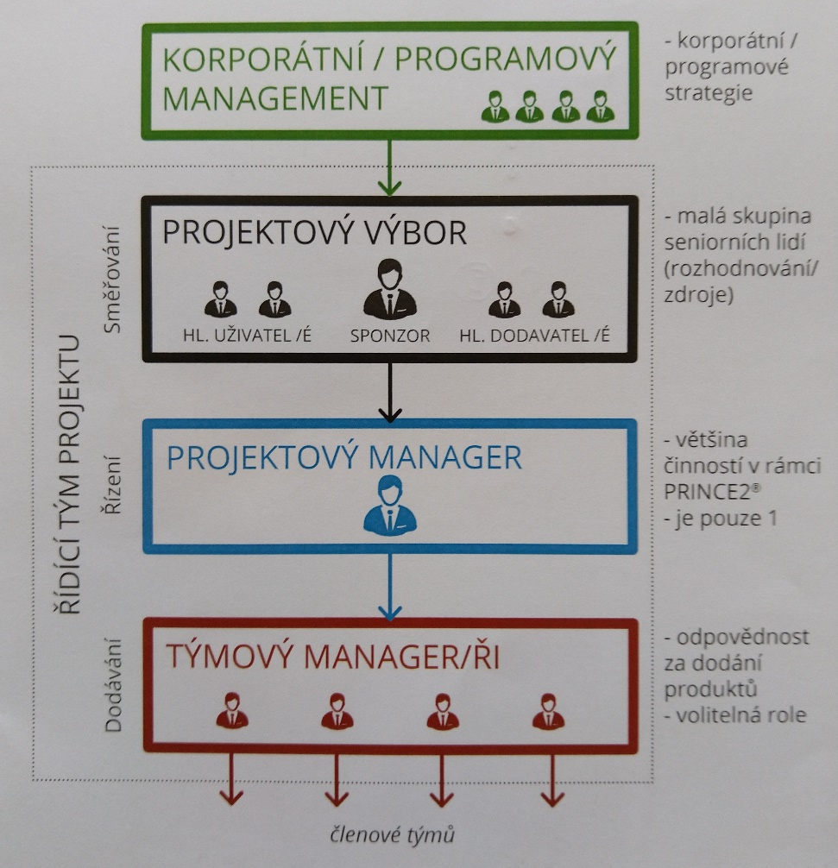
Organizace – zjednodušené schéma organizace dle PRINCE2

Slide 44
Dynamika rozvoje pracovního týmu
Pro stabilizaci týmu, efektivní týmovou práci i seberealizaci jeho členů je nezbytné – vytvořit funkční síť neformálních sociálních pracovních vztahů a rozdílných sociálních rolí - vyžaduje dobrou manažerskou práci, ale i určitý čas.

Slide 45
Orientace
Počáteční etapy – setkání členů týmu, definovat své vlastní postavení v týmu. Tým se pak začne projevovat – kontakty a výměny názorů častější – vzniká pocit „přátelské kolegiality“, výsledky práce – skromné, členové týmu se zaměřují na poznávání a vytváření pracovních vztahů.
Konfrontace
Postupná krystalizace obsazení rolí – se téměř neobejde bez konfliktu a zklamání – podrážděná pracovní atmosféra. Určí se a uzná vedoucí, kdo bude vykonávat kontrolní funkci a postupy proti jednotlivcům, kteří nechtějí respektovat pravidla týmové práce. Etapa není příjemná – formulují se sociálně psychologická hlediska, pracovní cíle, postupy, individuální a společná odpovědnost.
Utváření pravidel
Vyžaduje značný časový úsek, vnese v život zásady a pravidla, která vznikla a ovlivní dosažení stanovených cílů týmu. Rozdělení a přidělení rolí, pravidla spolupráce a kontroly – rozvíjejí týmovou práci, společné postupy a řešení. Zvyšuje se kvalita i kvantita pracovního výkonu.
Dynamika rozvoje pracovního týmu
Etapy rozvoje pracovního týmu: 1. orientace, 2. konfrontace, 3. utváření pravidel, 4. výkonnost, 5. udržení

Slide 46
Výkonnost
Znakem této etapy je přirozenost ve vzájemném jednání, převládá vzájemné uznání a ocenění, jistota spolupráce a případné pomoci. Role členů jsou pevně určeny a každý přispívá svým způsobem k týmovému výkonu.
Udržení
Po dosažení konečných pracovních cílů se členové týmů zpravidla vracejí do svých původních pracovních úseků. Je pravděpodobné, že se členové opětně shledají na další spolupráci – posilovat rysy týmové práce.
Dynamika rozvoje pracovního týmu
Etapy rozvoje pracovního týmu:
1. orientace, 2. konfrontace, 3. utváření pravidel, 4. výkonnost, 5. udržení.

Slide 47
Determinanty efektivní týmové práce

Slide 48
Kdo jsme?
Kde jsme ?
Kam jdeme?
Kudy a jak se tam chceme dostat?
Co se od nás očekává?
Jakou podporu máme?
Nakolik jsme efektivní?
Jaké uznání jsme získali / chceme získat?
Determinanty efektivní týmové práce
Sebeidentifikace týmu

Slide 49
Dozadu, aby měli přehled, jak projekt pokročil od poslední rekapitulace.
Dopředu, aby mohli předvídat problémy a předcházet jim. Toto je nejdůležitější směr, kterým je třeba se dívat. Jedním z důvodů, proč se to často zanedbává, je to, že se projektové týmy nechávají fascinovat úhlednými tabulkami a grafy historických dat, které pro ně produkují jejich dozadu hledící monitorovací systémy.
Vzhůru - řízení projektu není jen otázkou chladného shromažďování dat a manipulace s nimi. Musíte se stále starat, aby lidé byli spokojení, a také je motivovat. Nejdůležitější osobou na vašem seznamu spokojených je vždy spokojený klient.
Ven - projektovým týmům se může stát, že začnou být příliš do sebe zahleděné, zejména když členové týmu dělají většinu veškeré práce, což je třeba v případě návrhu konstrukce nového výrobku. Je nutné udržovat informovanost a motivaci všech lidí zapojených do projektu, kteří nejsou členy týmu.
Determinanty efektivní týmové práce
Členové týmu se musí dívat:

Slide 50
Směrem do týmu - věnovali jste jistou péči tomu, abyste vytvořili tým, který dobře spolupracuje. Vybrali jste do něho ty správné lidi. Prodiskutovali jste a dohodli si základní pravidla. A teď stojí za to věnovat nějaký čas údržbě týmu a ujistit se, že tým stále funguje, jak má.
Do sebe - jednou za čas by se všichni členové týmu, a zvlášť jeho vedoucí, měli zeptat sami sebe, jak jim to jde. Znáte své vlastní silné stránky a identifikovali jste konkrétní přínos, kterým byste měli týmu přispět. Stejně jako rekapitulujete pokroky dosažené týmem, měli byste se zamyslet i nad svými vlastními.
Determinanty efektivní týmové práce
Členové týmu se musí dívat:

Slide 51
Týmové role
Týmová role | Osobnostní rysy | Přednosti | Přípustné slabosti
Myslitel (inovátor) | Individualista, vážný, nekonvenční | Tvůrčí myšlení, intelekt, imaginace, znalosti | Hlava v oblacích, tendence podceňovat praktické detaily
Vyhledavač (všudybyl) | Extrovert, aktivní a zvědavý, komunikativní | Schopnost seznamovat se s lidmi a orientovat se v nových situacích, dovednost nacházet nové možnosti a příležitosti | Tendence k povrchnosti a rychlé ztrátě počátečního zájmu a zaujetí pro věc
Kontrolor – vyhodnocovač (analytik) | Věcný, neemocinální, opatrný | Bystrý úsudek, rezervovanost, důslednost | Schází mu inspirace a schopnost motivovat lidi
Pomůckou při sestavování pracovních týmů může být Belbinova typologie týmových rolí.
Představuje předhled různých typů chování – 9 týmových rolí.

Slide 52
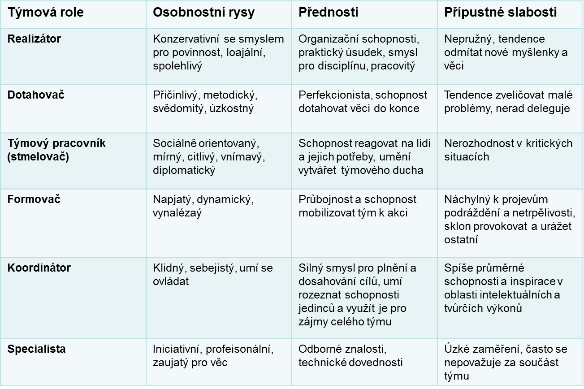
Týmové role
Pomůckou při sestavování pracovních týmů může být Belbinova typologie týmových rolí.
Představuje předhled různých typů chování – 9 týmových rolí.

Slide 53
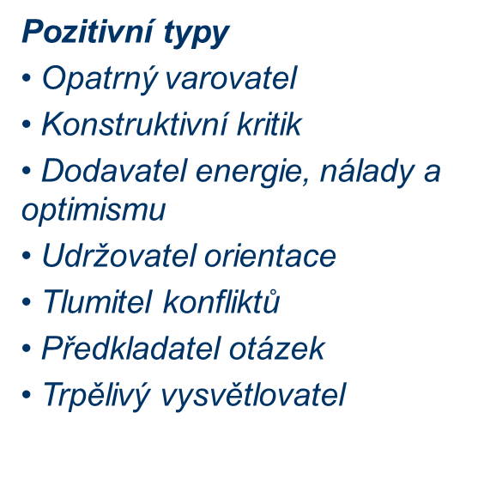
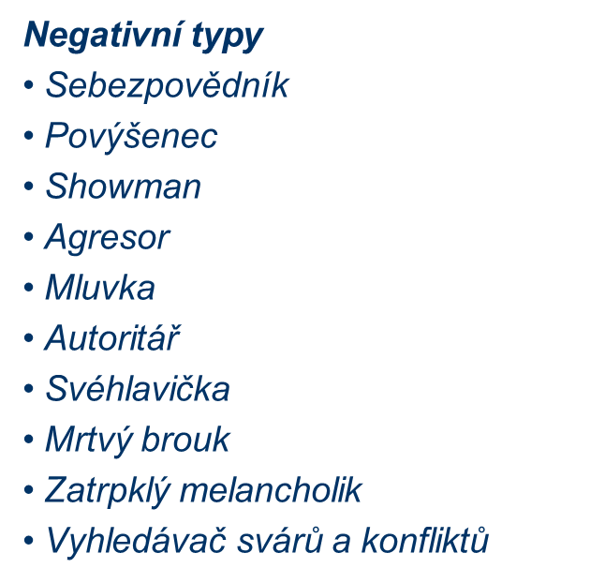
Týmové role
Hledisko osobních typů:
Osobní typy jsou POZITIVNÍ a NEGATIVNÍ.
Výběr pracovníků do týmu by měl být proveden tak, aby převažovaly positivní typy.

Slide 54
Cílem firemní kultury je nasměrovat jednotlivce pro zájmy etnika = firmy, dosáhnout jeho etnocentrické orientace.
V případě, že jednotlivec pozná, pocítí a bude považovat za dlouhodobě přínosné, že naplnění jeho potřeb a cílů je v souladu s cíli skupiny nebo firmy, bude ochoten orientovat svou životní energii tímto směrem - etnocentricky.
Stavy energetizace jsou manažerskou klasifikací chování jednotlivce v různých pracovních situacích.
Manažer volí nástroje firemní kultury, aby dosáhl pro firmu žádoucích stavů energetizace.
Energetizace týmu
Cíle, které si jednotlivec stanoví jsou primárně sebestředné - egocentrické - pro maximální zhodnocení a naplnění svého vlastního života.

Slide 55
Spolupodnikatel - v turbulenci podnikatelského prostředí nachází výzvy a příležitosti pro dlouhodobý úspěch firmy - Heslo: „Neznám problémy, jen nové výzvy!“
Zlepšovatel - zdokonaluje stávající procesy a vztahy ve firmě - Heslo: „Vše lze zlepšit!“
Plnič - plní svědomitě firemní příkazy a zákazy, aby vytvořil produkt pro zákazníka - Heslo: „Jen do výše svého platu!“
Poloplnič - zájmem je vydělat peníze bez poskytnutí odpovídající práce - Heslo: „Nedělat, vydělat!“
Egocentrik - působí proti zájmům firmy, „krade“ firemní prostředky a zdroje - Heslo: „Kdo nekrade, okrádá rodinu!“
Energetizace týmu
Stavy energetizace jednotlivce jsou následující:

Slide 56
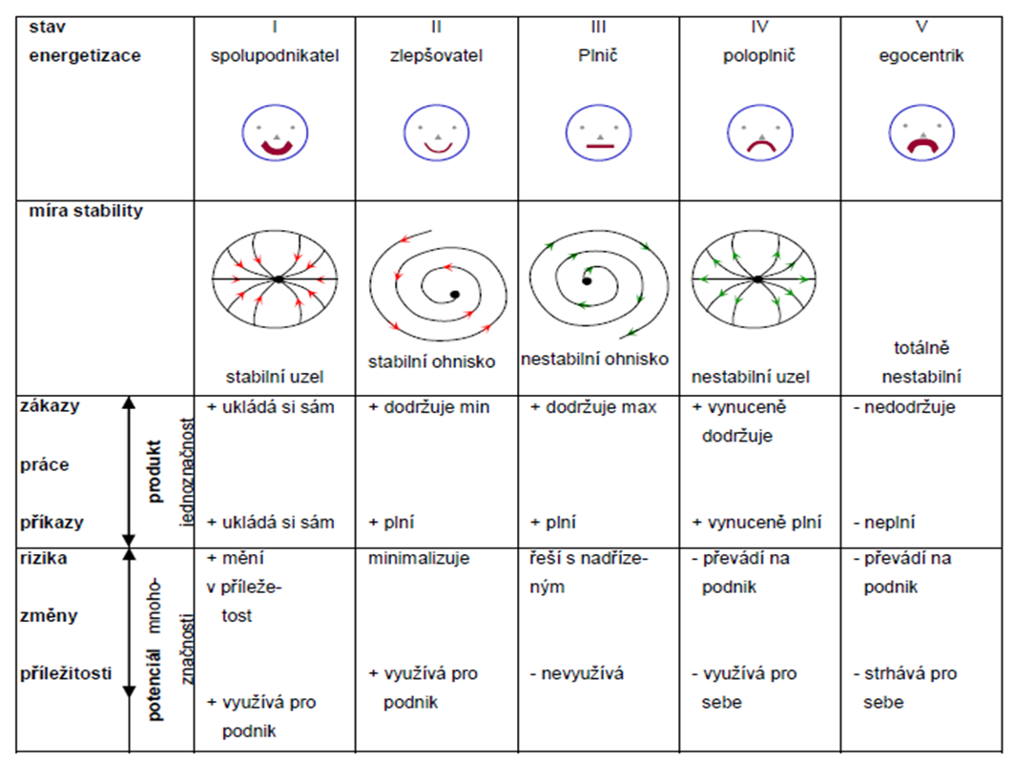
Energetizace týmu
Stavy energetizace a stability

Slide 57
Tým vítězů
Má skvělé vůdce.
Je tvořen správnými lidmi.
Hraje, aby vyhrál.
Snaží se pomoci k úspěchu členům týmu.
Stále se snaží zlepšovat.
Závěr

Slide 58
Diskuse ☺
………….
………….
………….

Slide 59
Děkuji za pozornost
a přeji Vám úspěšný den ☺
Ing. Pavel Adámek, Ph.D.
adamek@opf.slu.cz
Katedra podnikové ekonomiky a managementu

